Slide 1
第5章 行列式

Slide 2
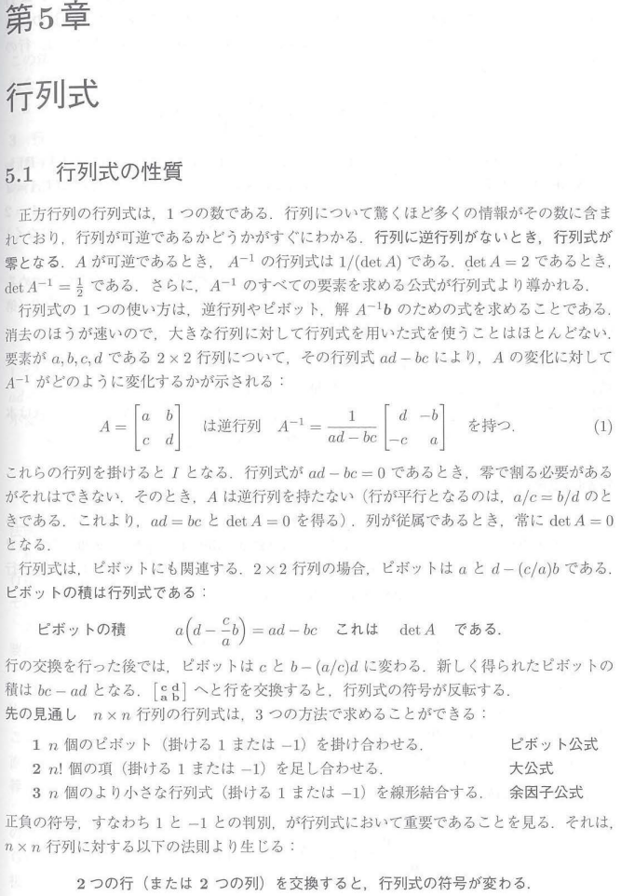
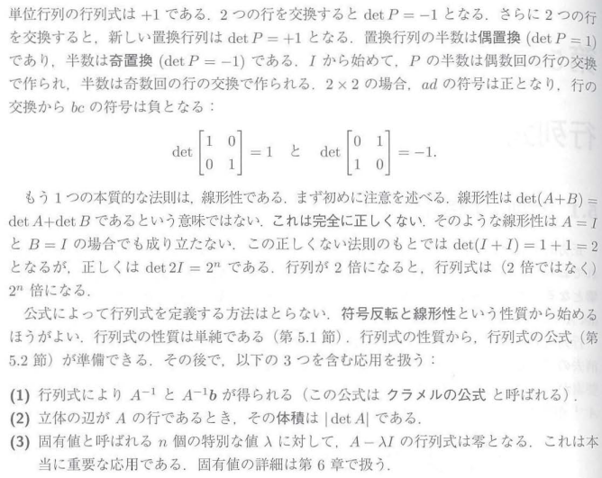
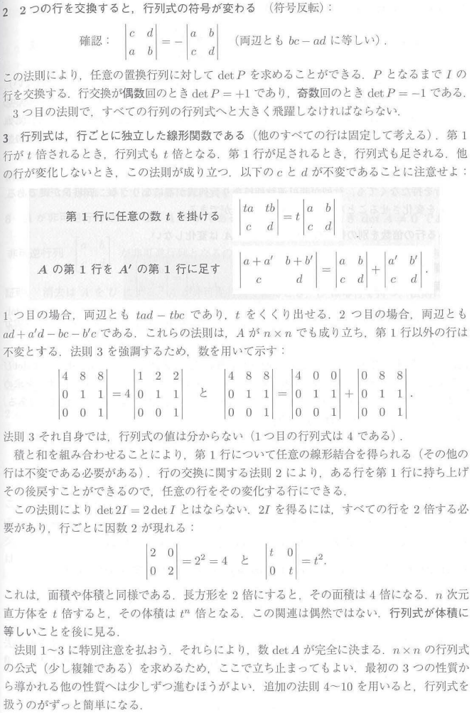
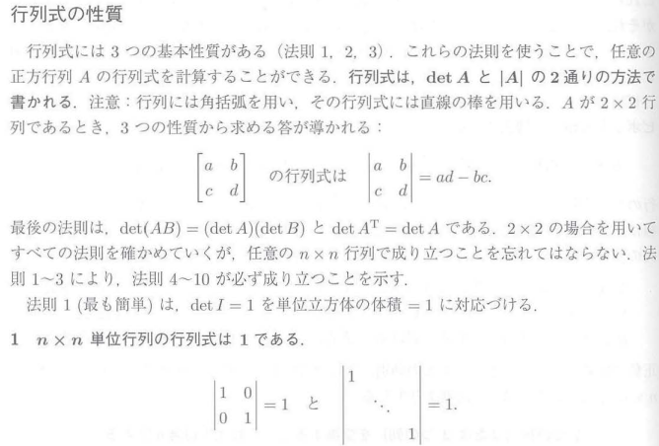
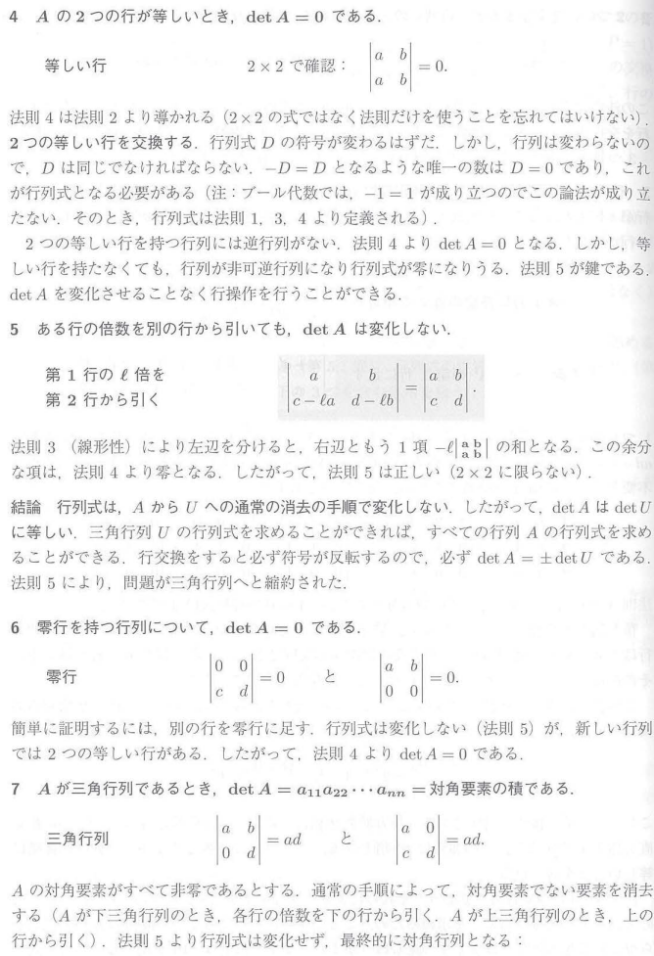
第5章 行列式:5.1 行列式の性質

Slide 3
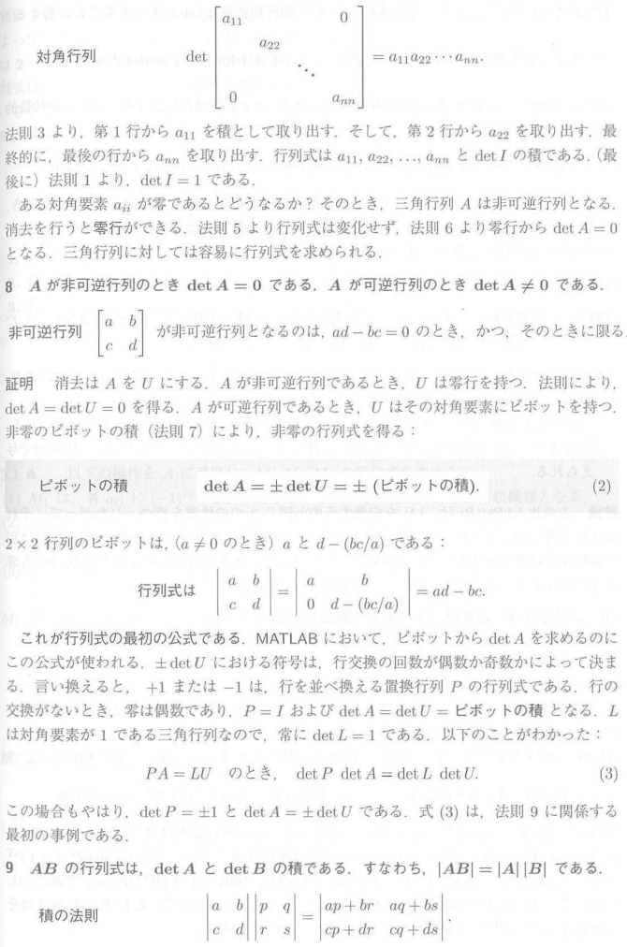
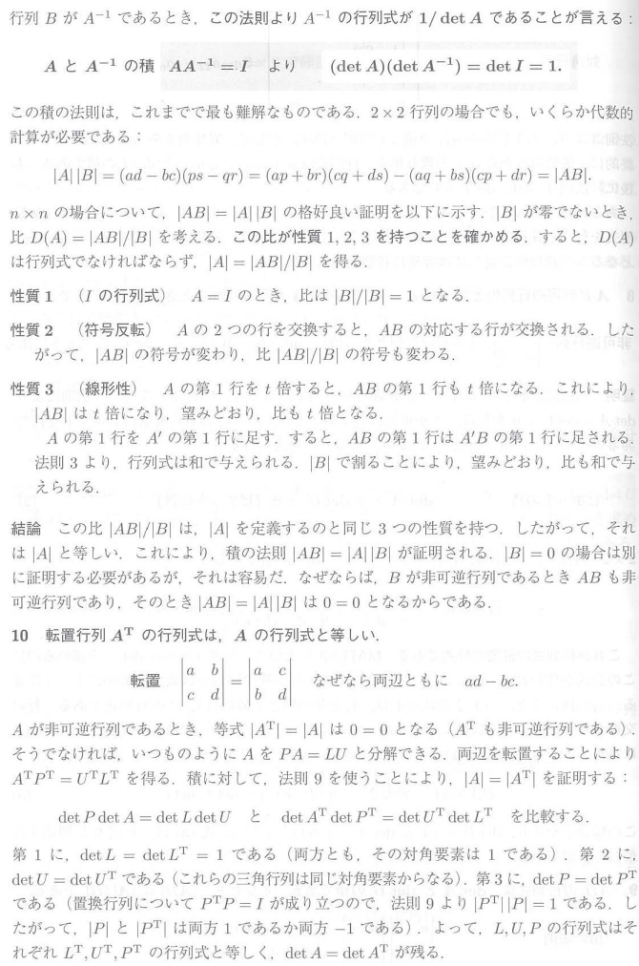
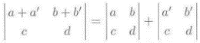
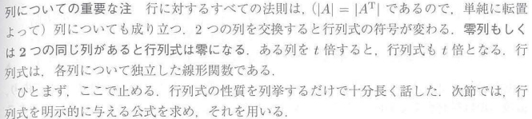
第5章 行列式:5.1 行列式の性質

Slide 4
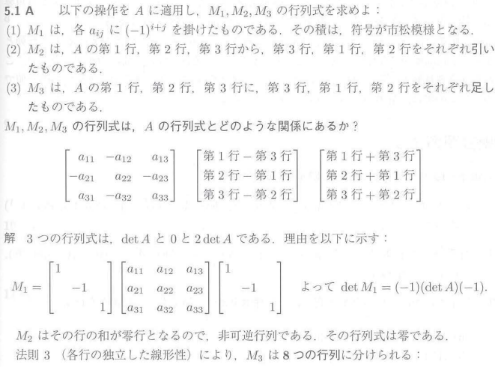
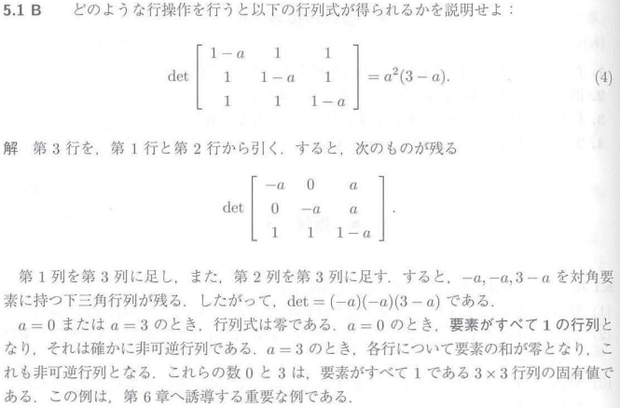
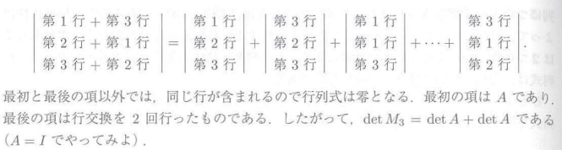

Slide 5
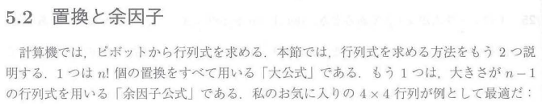
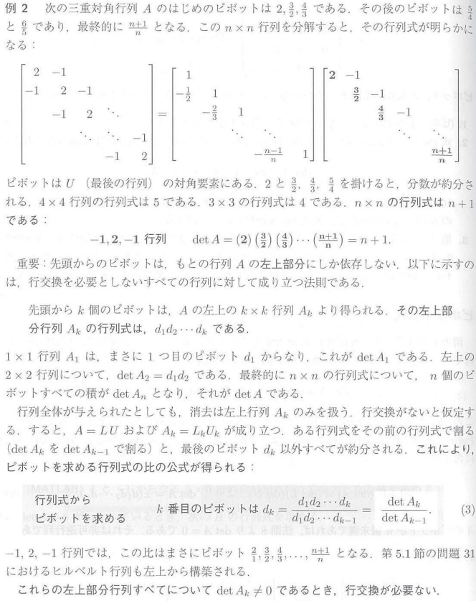
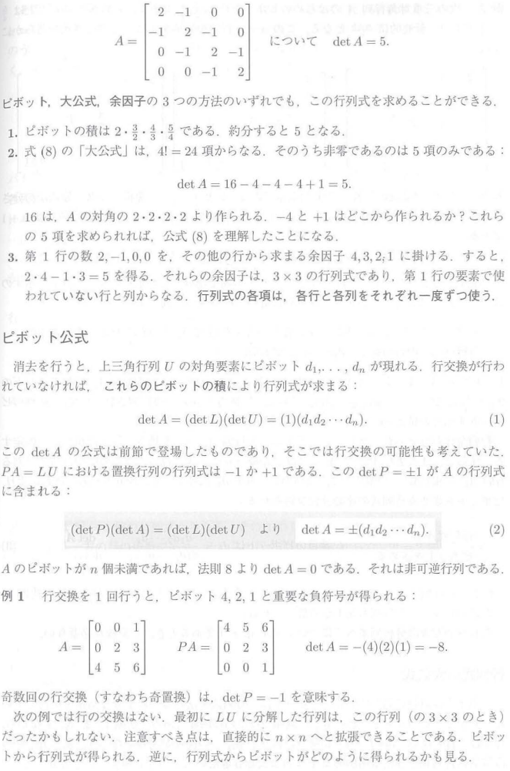
第5章 行列式:5.2 置換と余因子

Slide 6
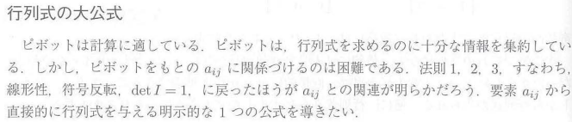
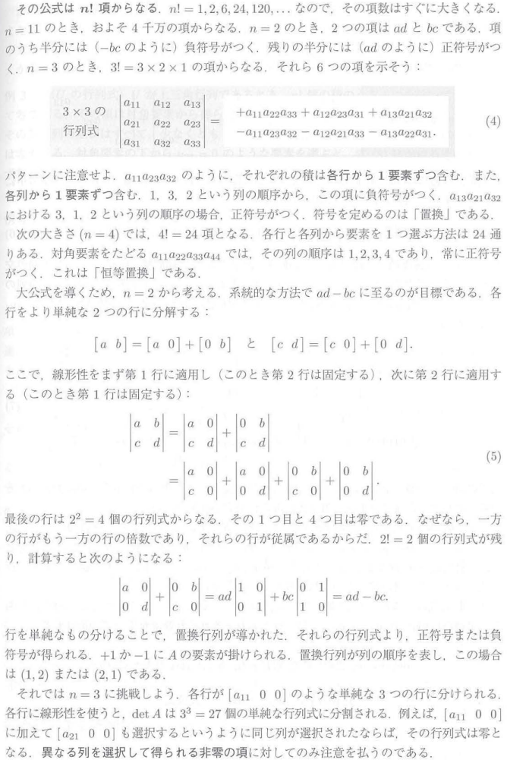
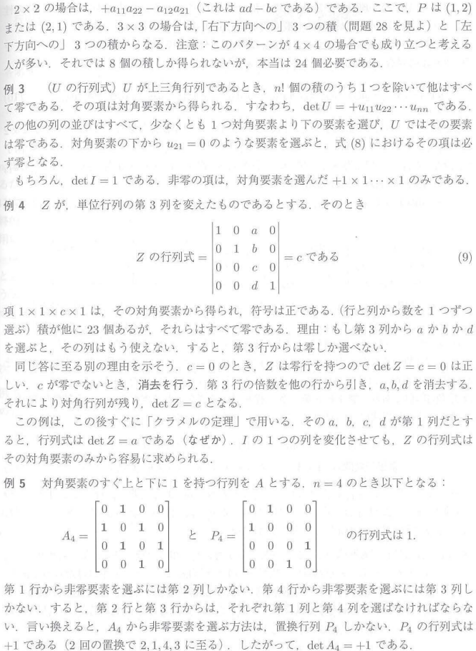
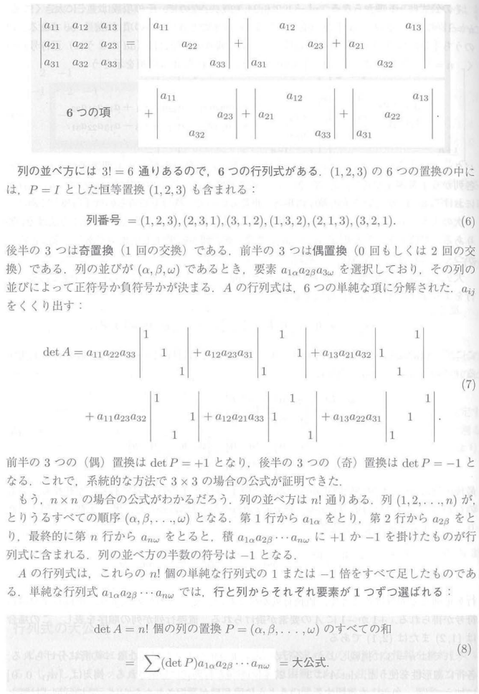
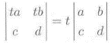
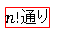
第5章 行列式:5.2 置換と余因子
$n!$通り

Slide 7
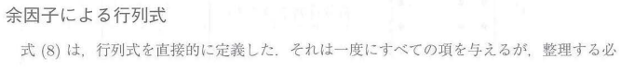
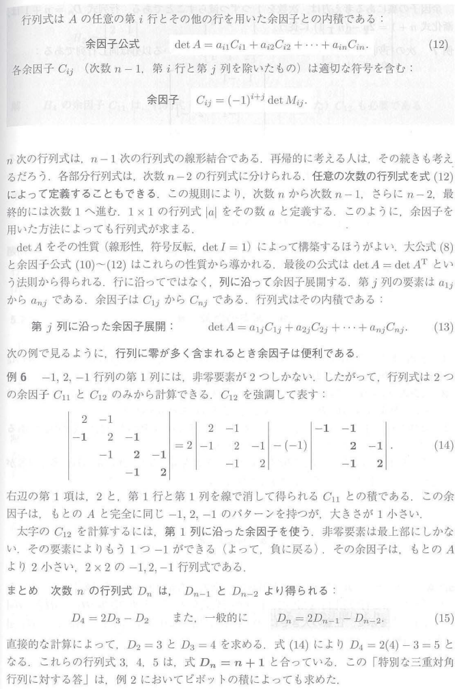
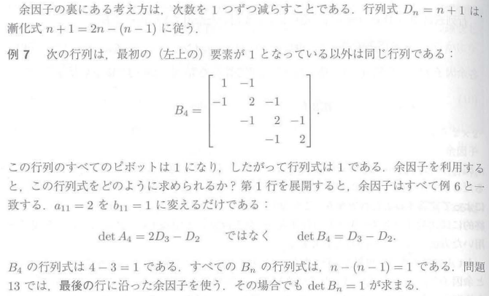
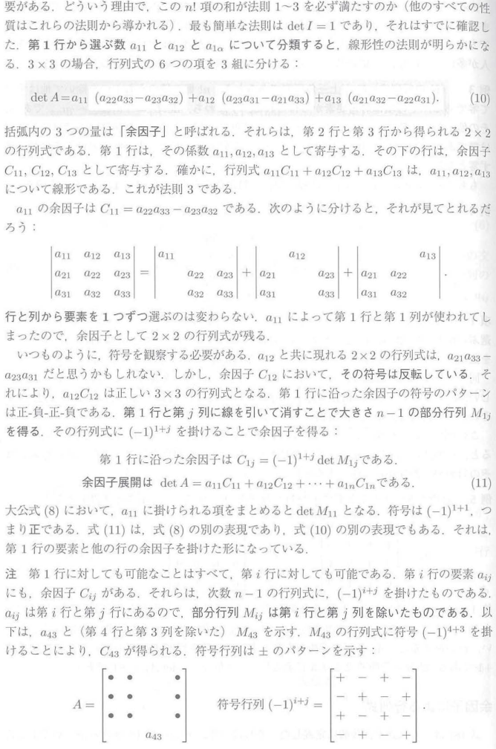
第5章 行列式:5.2 置換と余因子

Slide 8
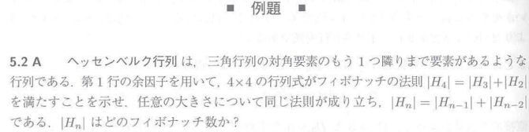
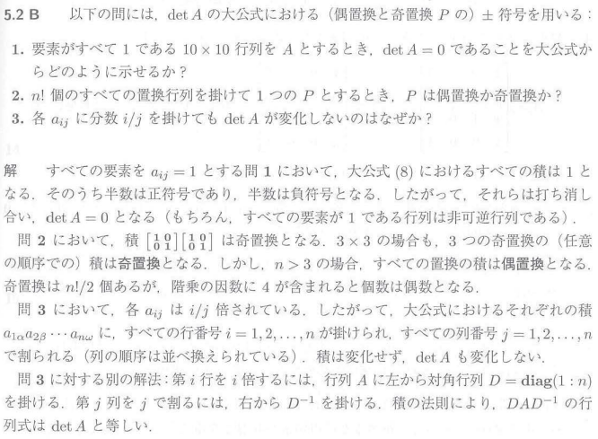
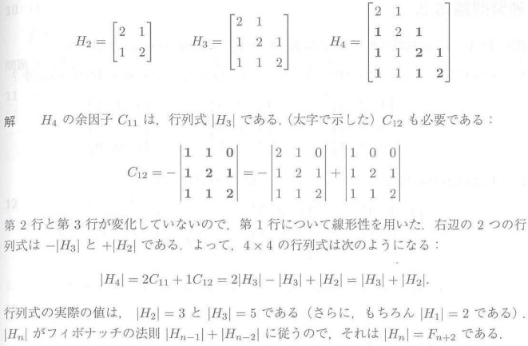

Slide 9
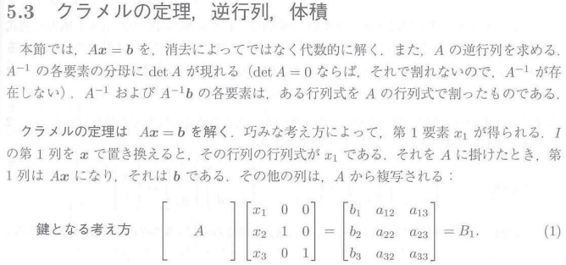
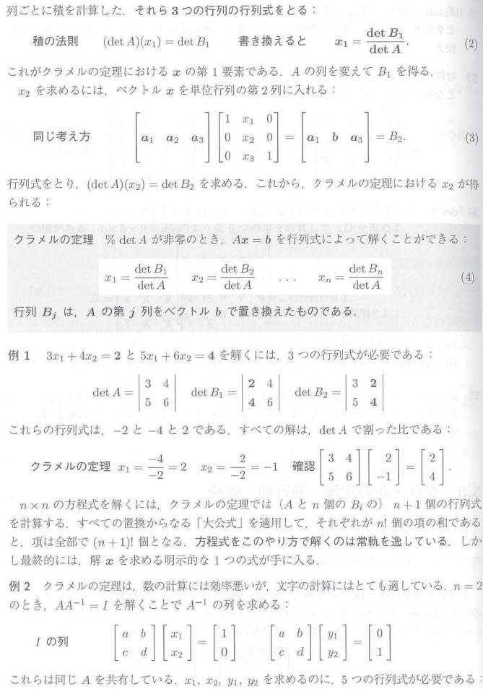
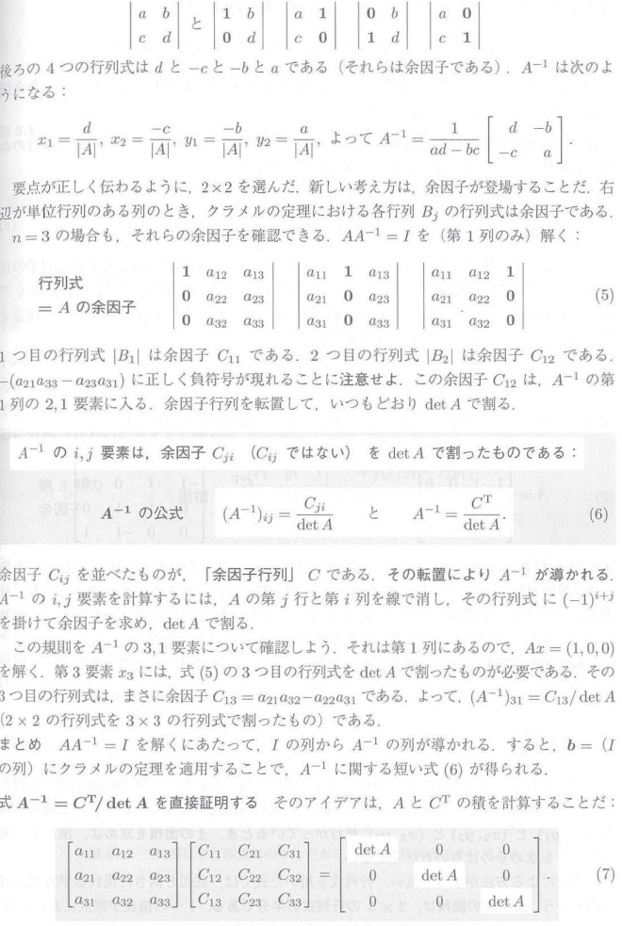
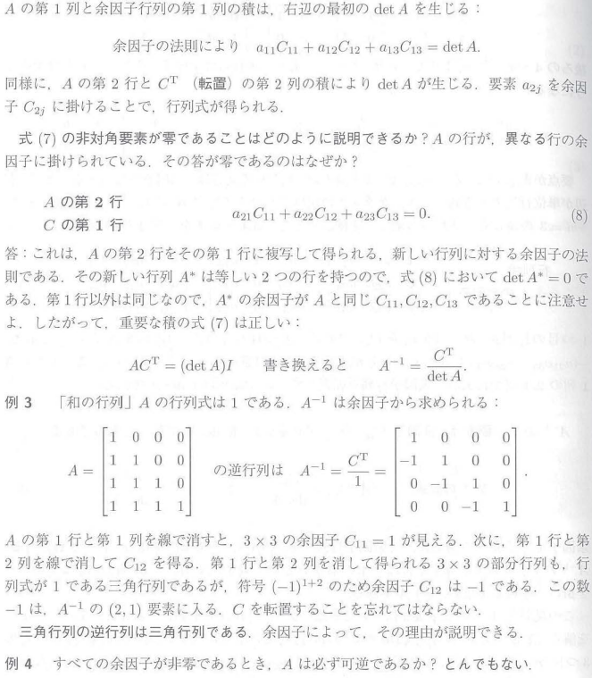
第5章 行列式:5.3 クラメルの定理、逆行列、体積

Slide 10
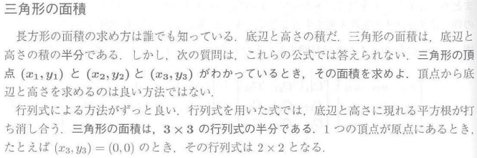
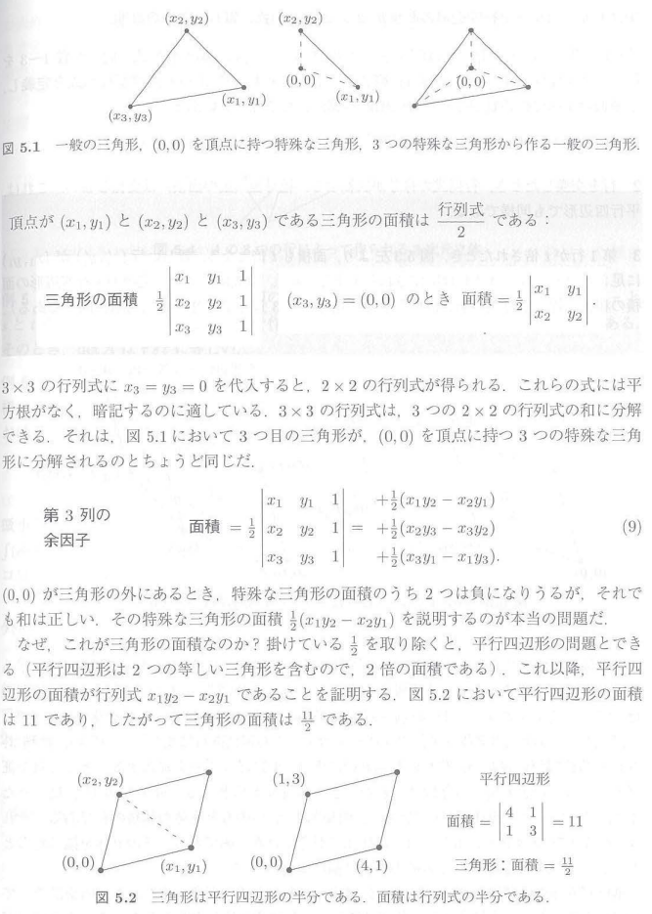
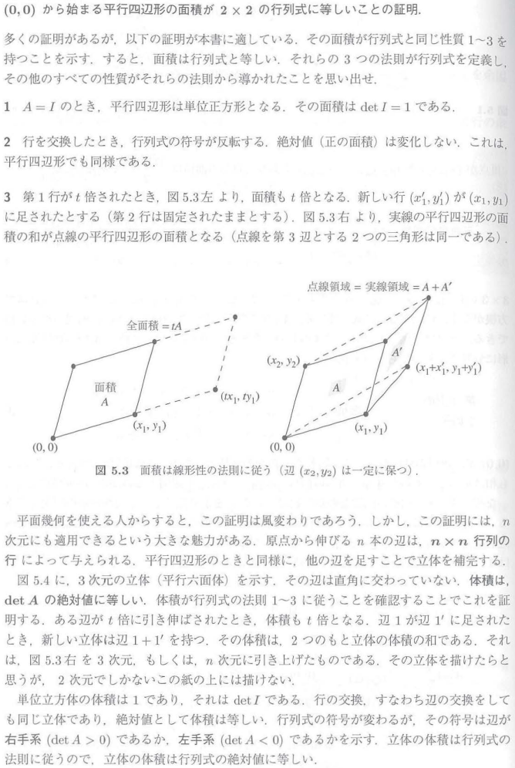
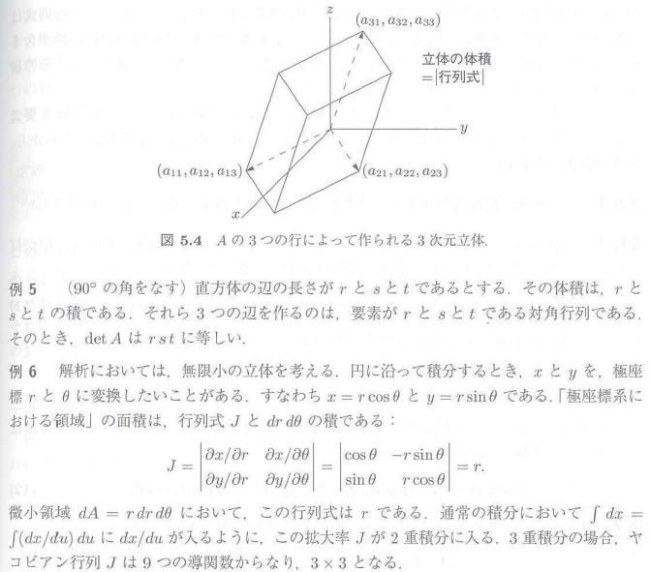
第5章 行列式:5.3 クラメルの定理、逆行列、体積
(a+c, b+d)
大長方形－2x(三角形+三角形+小長方形)
=(a+c)(b+d)－2x(0.5xcd+0.5xab+bc)
=(ab+ad+bc+dc)－cd －ab －2bc
=ad-bc
d
(c, d)
d
b
(a, b)
c
a
b
a
c

Slide 11
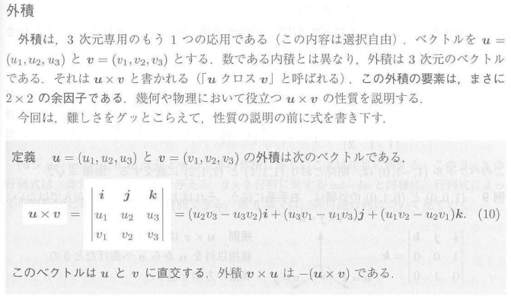
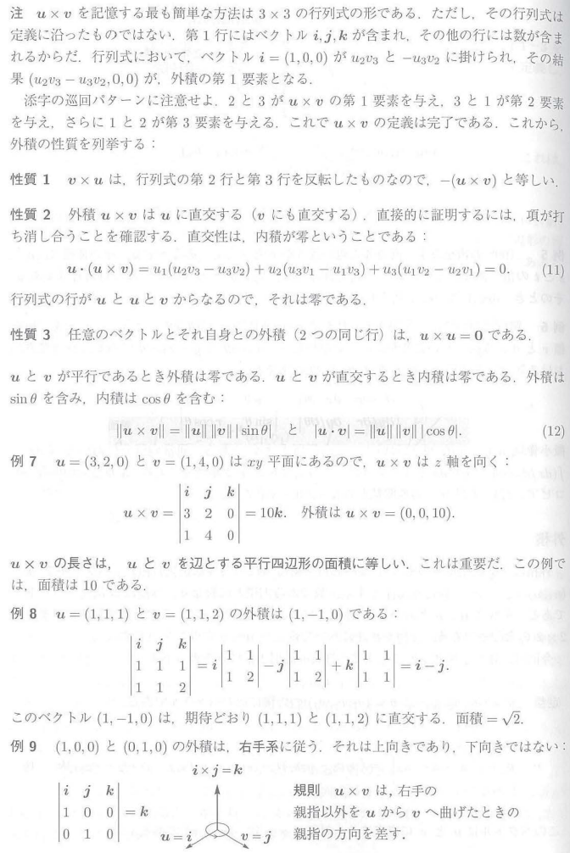
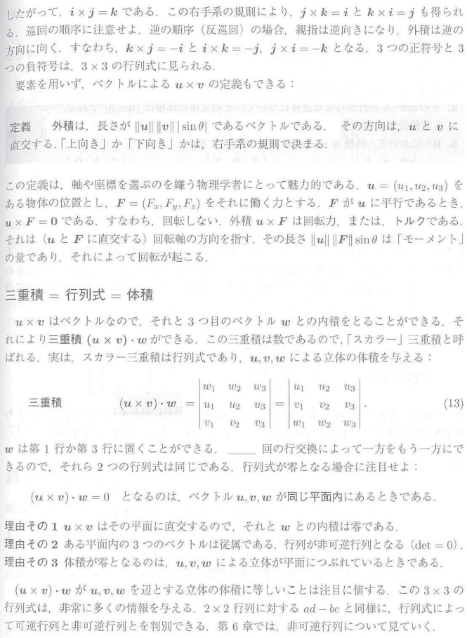
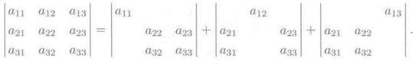
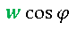
第5章 行列式:5.3 クラメルの定理、逆行列、体積
2
$$u×v$$
$$w$$
$w$ $\cos{φ}$
$$\left\|u×v\right\|\left\|\sin{θ}\right\|$$
|u|
$$φ$$
$$u$$
|u|sinθ
θ
θ
|v|
$$v$$

Slide 12
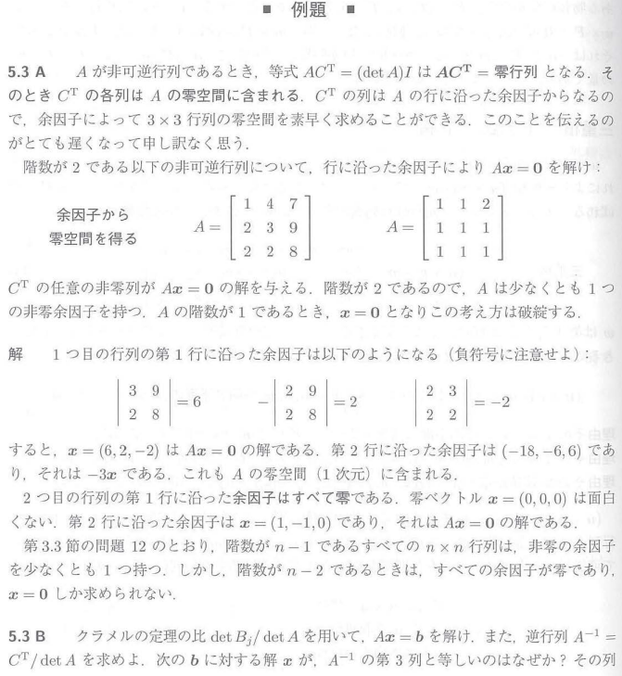
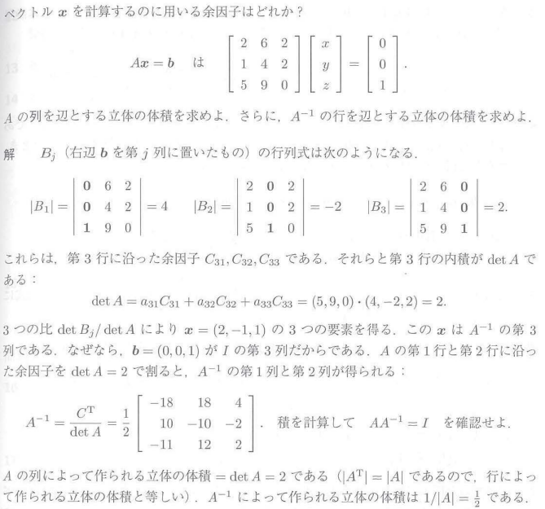

Slide 13
グランゼコールの位置づけ

Slide 14
グランゼコールの難易度
旧帝国大学進学率
同一年齢全体の約3.74%
グランゼコール進学率
同一年齢全体の約3.3%
東京大学進学者は
全体の約 0.6%
さらに、ティボはこのグランゼコール層の
中で上位2%に相当する奨学金を獲得。
全体で見たら約 0.2%
大学進学者
東京大学進学者以上の難関を乗り越えた
エリート中のエリートで
あることを数値で主張する。
その他にも、日本の権威と比較できる指標があれば、何でもいいから追加して欲しい。
大学進学者
大学非進学者
バカロレア
非取得者
※概算。具体的な数値は 信頼性の高い参考文献を 添えて再計算するべき。

Slide 15
グランゼ・コール出身者
著名人が出身であることをアピールにつなげられないか？
グランゼコール出身者が、卒業後に如何に大学にどれだけ貢献できる可能性を秘めているのかを期待させたい。
ティボがどれほどのポテンシャルを持っていて、博士課程でどれほどの成果を出せるのかを期待効果を何らかの数値で示せないか？
可能であれば、著名人が当時「教育システム上仕方なく論文数が0」だったにもかかわらず、その後の活躍で大学出身者よりも大きな影響を与えた前例を示せたら，説得力を増強させることはできないか？
インターネット、著書、伝記、何でも良い。
数学者
ジョセフ・フーリエ
エヴァリスト・ガロア
アンリ・ルベーグ
フィールズ賞受賞者多数
経済学者
トマ・ピケティ
政治家
オランド大統領
ジャック・シラク元大統領
哲学者
ポール・サルトル
フーコー
経営者
カルロス・ゴーン

